Slide 1
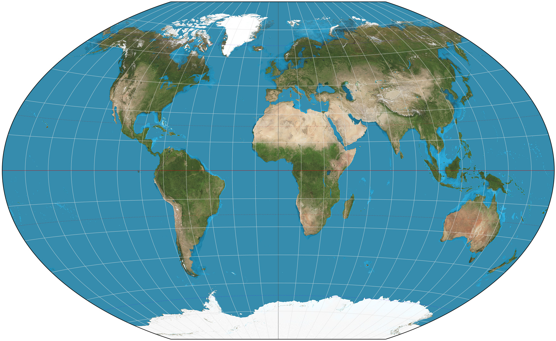
Азија
Северна
Америка
Европа
Атлански
океан
Африка
Велики Тихи
океан
Јужна
Америка
Индијски
океан
Аустралија
Антарктик

Slide 2
ПРИРОДА ЈУЖНЕ
АМЕРИКЕ

Slide 3
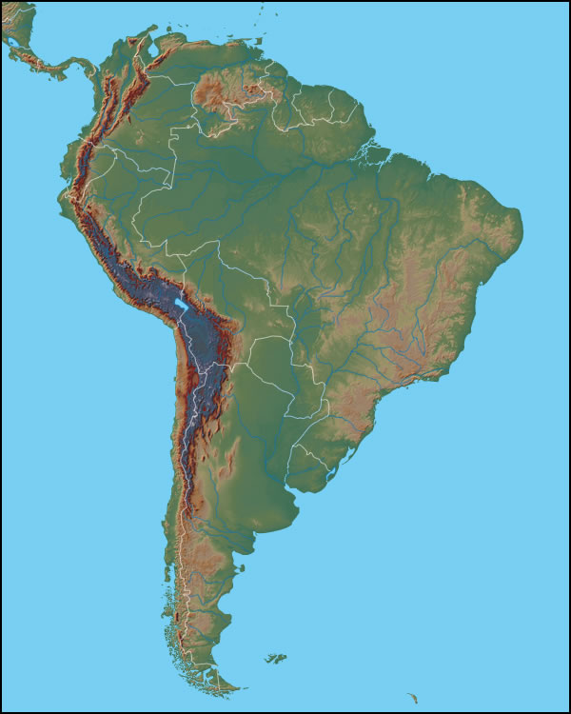
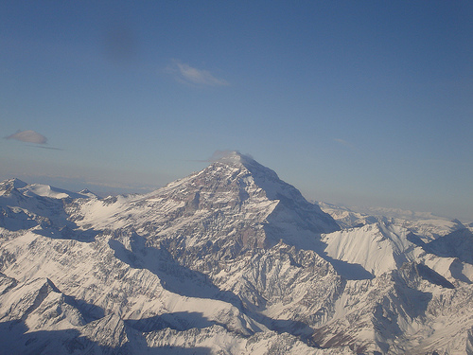
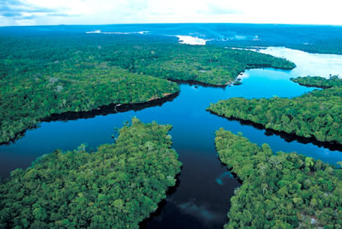
Карипско море
Природа:
Гвајанске
планине
1. рељеф
Амазонија
Анди
Боливијска
висораван
Бразилске
планине
Тихи
океан
Атакама
Гран
Чако
Аконкагва
Амазон
Атлански
океан
Патагонија

Slide 4
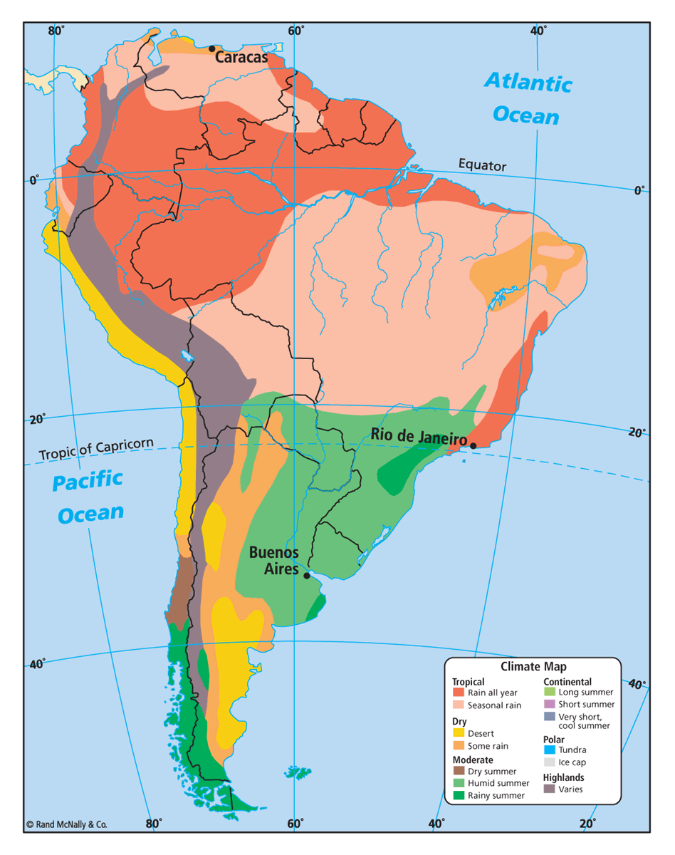
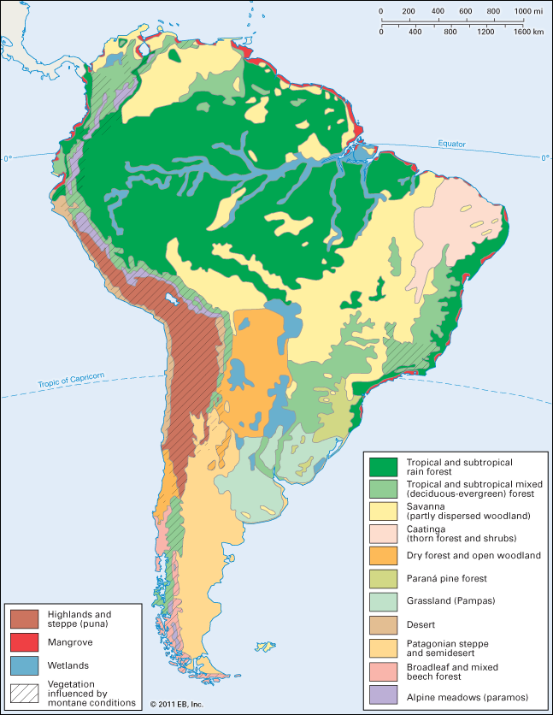
2. клима
3. вегетација
тропска
љаноси
екваторијална
селваси
тропска
кампоси
планинска
пустињска
суптропска
пампа
океанска
субполарна

Slide 5
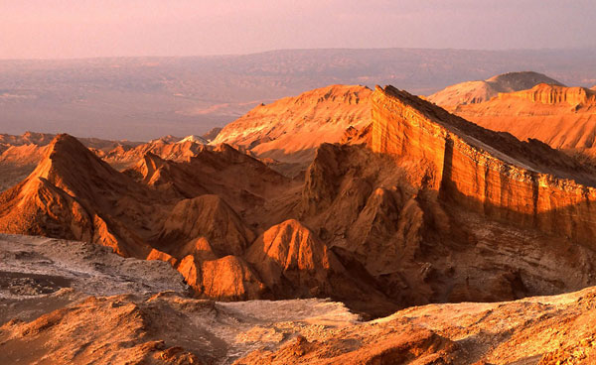
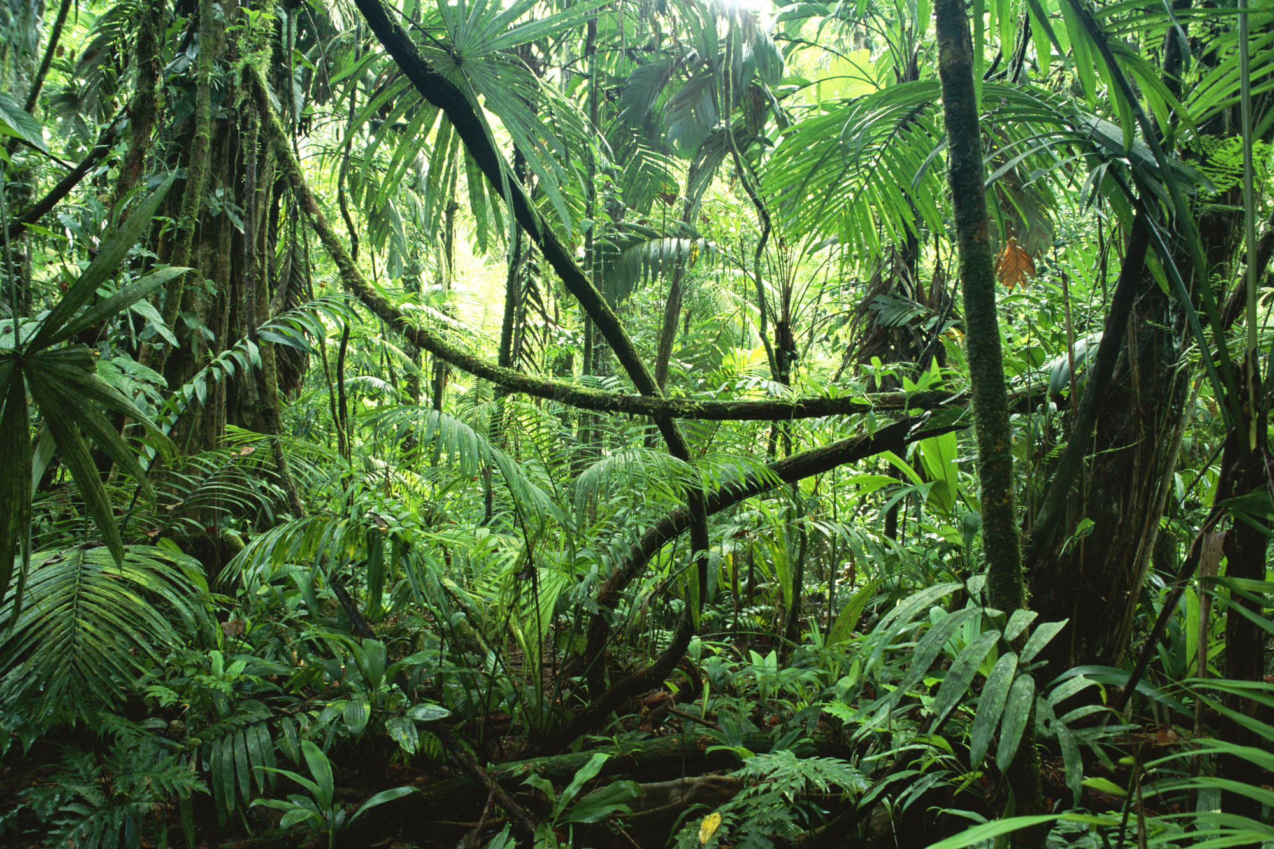
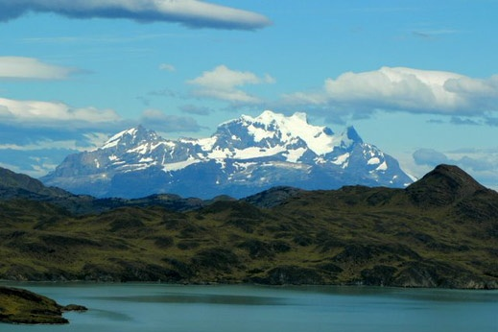
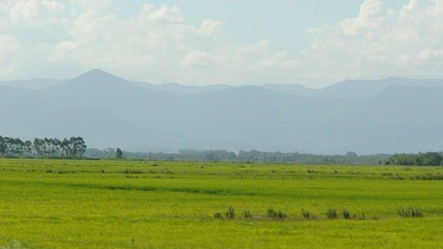
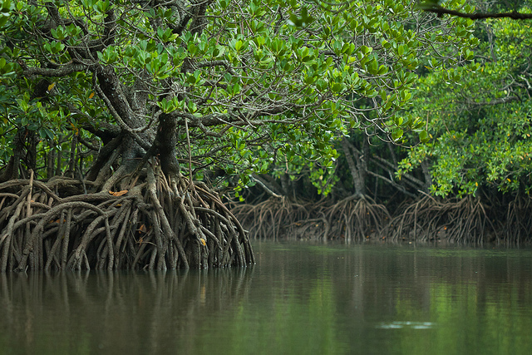
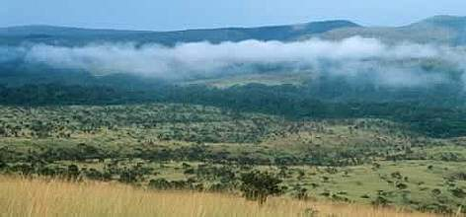
Патагонија
Атакама
Пампа
Мангрова
Кампос

Slide 6
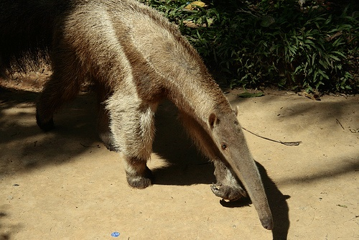
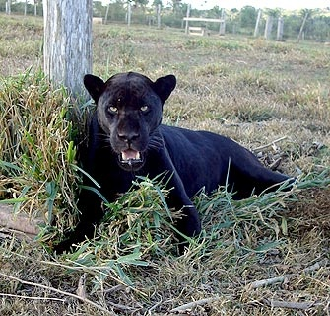
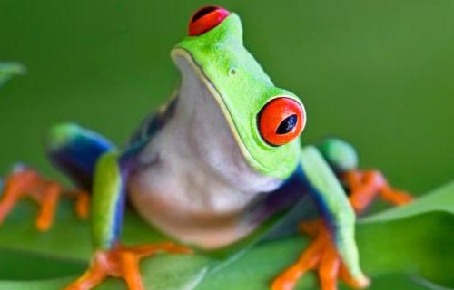
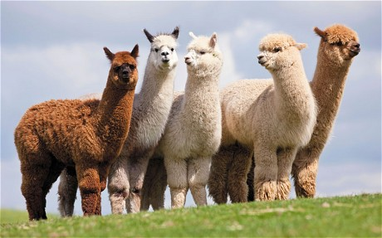
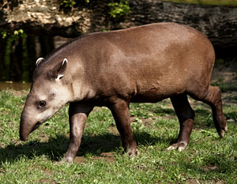
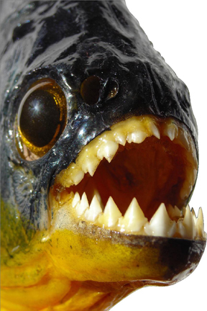
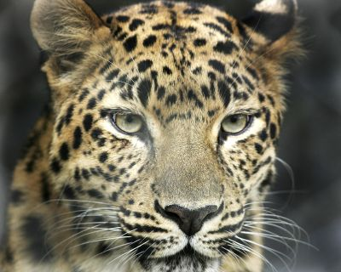
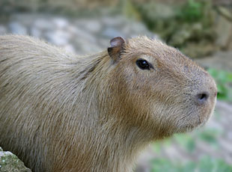
пантер
жаба
мравојед
алпака
тапир
леопард
пирана
капибара

Slide 7
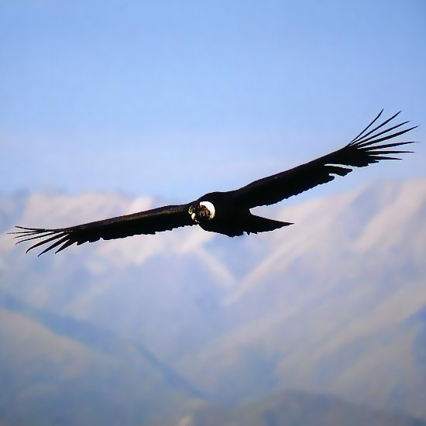
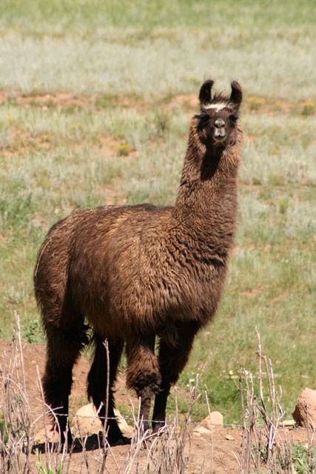
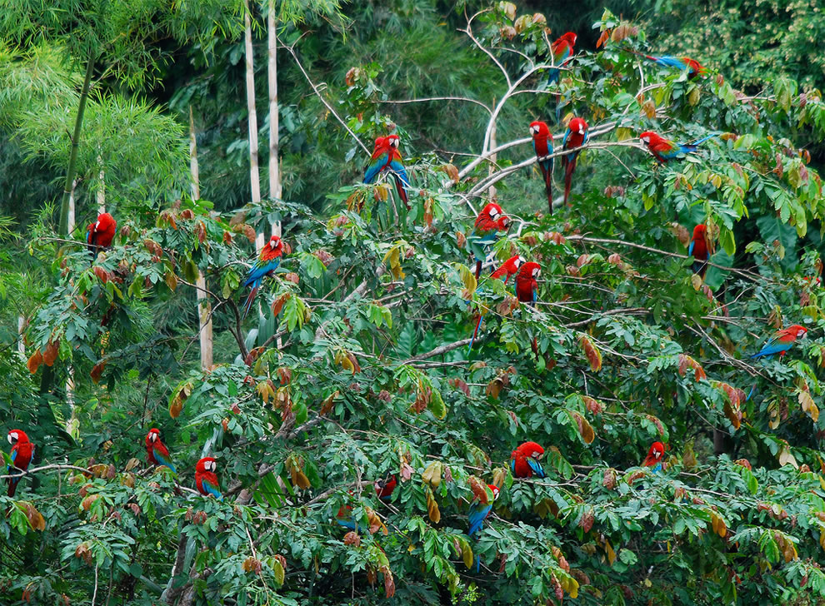
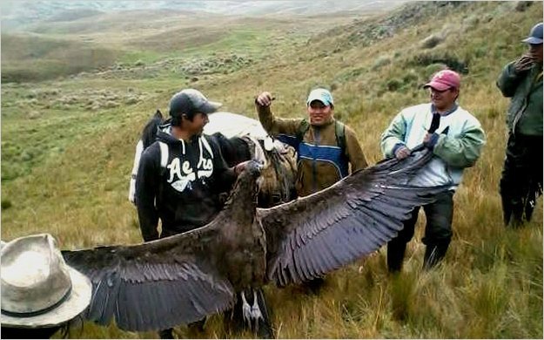
кондор
лама

Slide 8
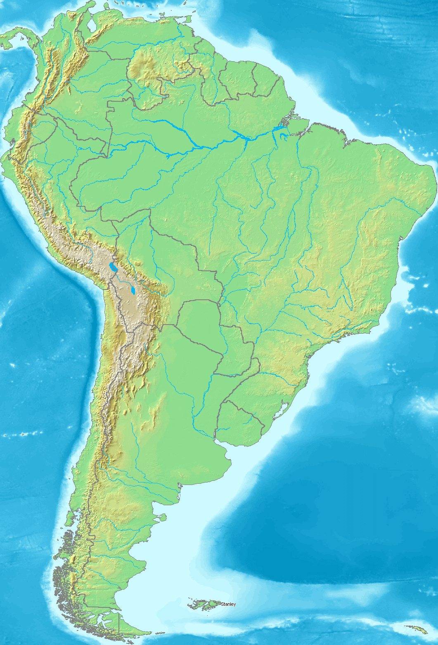
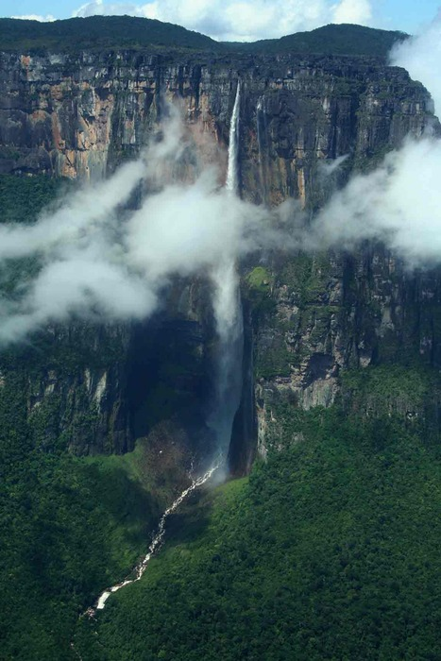
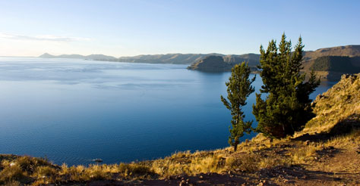
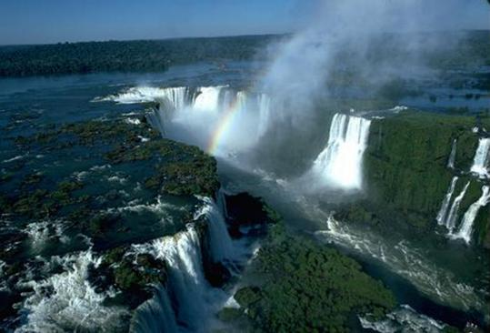
Маракаибо
4. воде
Ориноко
Амазон
Титикака
Парана
Титикака језеро
Игуасу водопади
Парагвај
Уругвај
Парана
Анђеоски водопад

Slide 9
ДА ПОНОВИМО
ПРИРОДА ЈУЖНЕ АМЕРИКЕ
1. рељеф
Анди, Гвајанске и Бразилске планине;
Низије око река и Гран Чако;
Патагонија и Боливијска висораван;
Пустиња Атакама;
2.клима
Екваторијална, тропска, суптропска, пустињска,
океанска, континентална, планинска;
3.вегетација
Селваси, љаноси и кампоси, пампаси;
4.воде
Реке Амазон, Ориноко, Парана, Парагвај, Уругвај;
Језера Титикака и Маракаибо;

Slide 10
К Р А Ј
ХВАЛА НА ПАЖЊИ
Гордана Васић
Уљма, март 2014.

